Slide 1
Aura eCommerce
Website bán thiết bị Apple
React · Express · SQL Server
Nguyễn Văn Hiền N23DCAT023
Khuất Nguyễn Bảo Hiếu N23DCAT026
01
Notes:
Nhóm: Nguyễn Văn Hiền N23DCAT023 và Khuất Nguyễn Bảo Hiếu N23DCAT026. Cả hai trực tiếp thiết kế, phát triển website. Snapshot 10/11/2026, source 5b25b40. Phần hosting chưa triển khai.

Slide 2
Phạm vi đồ án
Trải nghiệm mua hàng
Vận hành cửa hàng
Tìm sản phẩm và chọn cấu hình
Sản phẩm, danh mục, tồn kho
Giỏ hàng, báo giá, đặt COD
Xử lý đơn và ghi nhận thu tiền
Hồ sơ và lịch sử đơn của khách
Tài khoản quản trị và doanh thu
02
Notes:
Nguồn: docs/LECTURER_REQUIREMENTS_MAPPING.md, docs/ACCEPTANCE_SCOPE.md. Dùng dữ liệu minh họa, không tự nhận đại lý Apple.

Slide 3
Vai trò và quyền truy cập
Vai trò | Chức năng chính
Vãng lai | Xem catalog và đặt COD bằng receipt
Khách hàng | Đặt hàng, xem và hủy đơn PENDING của mình
Editor | Catalog, đơn hàng, khách hàng chỉ đọc, báo cáo
Owner | Quyền editor và quản lý tài khoản admin
03
Notes:
Nguồn: backend/src/auth/service.ts, admin-users.ts, checkout/management.ts. Customer/admin xác thực riêng. Quyền do backend kiểm tra.

Slide 4
Kiến trúc ứng dụng
Trình duyệt
React
API
Express
Dữ liệu
SQL Server
Worker
hết hạn giữ hàng
HTTP cùng origin
Xác thực và nghiệp vụ
Transaction và ràng buộc
Docker đóng gói ứng dụng và SQL Server cho môi trường local.
04
Notes:
Nguồn: Dockerfile, compose.yaml, frontend/vite.config.ts, backend/src/app.ts. Frontend API không import mock. SQL runtime hạn chế quyền.

Slide 5
Quan hệ dữ liệu cốt lõi
1 : nhiều
1 : nhiều
categories
products
inventory_skus
0/1 khách
customers
orders
order_items
SKU kết hợp cấu hình và màu của cùng sản phẩm.
Đơn giữ tên, giá và thông tin nhận hàng tại thời điểm đặt.
05
Notes:
ERD rút gọn từ migrations 001–007. Đây là sơ đồ quan hệ chính, không liệt kê toàn bộ bảng/cột. order_items lưu snapshot; product_id/variant_id ở order_items không phải FK. sessions, media_images, events, payments, idempotency mô tả trong báo cáo.

Slide 6
Checkout và giữ hàng
01 Backend tính lại giá và tồn khả dụng
02 Khách xác nhận thông tin và tổng tiền
03 Transaction lưu đơn và giữ số lượng
04 Thử lại cùng mã yêu cầu trả về cùng đơn
Đúng 10 triệu: phí tiêu chuẩn 50.000 đồng. Trên 10 triệu: miễn phí.
06
Notes:
Nguồn: backend/src/checkout/quote.ts, orders.ts. Dùng transaction, idempotency và giá SQL. Giữ PENDING tối đa 24 giờ.

Slide 7
Vòng đời đơn COD
PENDING
PROCESSING
SHIPPED
DELIVERED
COMPLETED
Giữ hàng
Chờ xuất kho
Trừ tồn
Ghi nhận PAID
Tính doanh thu
Thao tác | on_hand | reserved
Tạo đơn | Giữ nguyên | Tăng
Hủy trước xuất kho | Giữ nguyên | Giảm
SHIPPED | Giảm | Giảm
07
Notes:
Nguồn: checkout/management.ts và orders.ts. Bỏ CONFIRMED cũ khỏi sơ đồ luồng mới. Khách chỉ hủy PENDING chưa thanh toán. Quản trị có thể hủy PROCESSING chưa thu tiền. PAID sau DELIVERED, COMPLETED cần PAID.

Slide 8
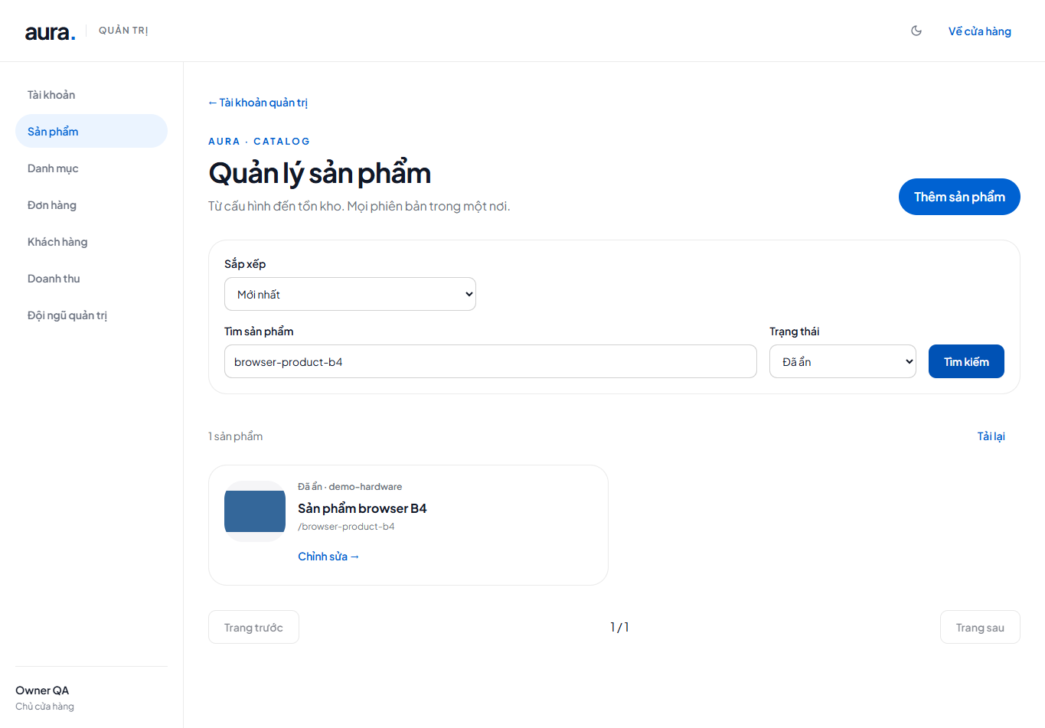
Quản trị và bảo vệ dữ liệu
Phiên HttpOnly và mật khẩu băm scrypt
Backend kiểm tra quyền ở từng nghiệp vụ
Revision phát hiện cập nhật đồng thời
Lịch sử đơn chỉ thêm, không sửa/xóa
08
Notes:
Nguồn: backend/src/auth, admin-users.ts, products-admin.ts, migrations/001_initial.sql. Ảnh: docs/qa/docker-e2e/products-desktop.png, dữ liệu kiểm thử cô lập.

Slide 9
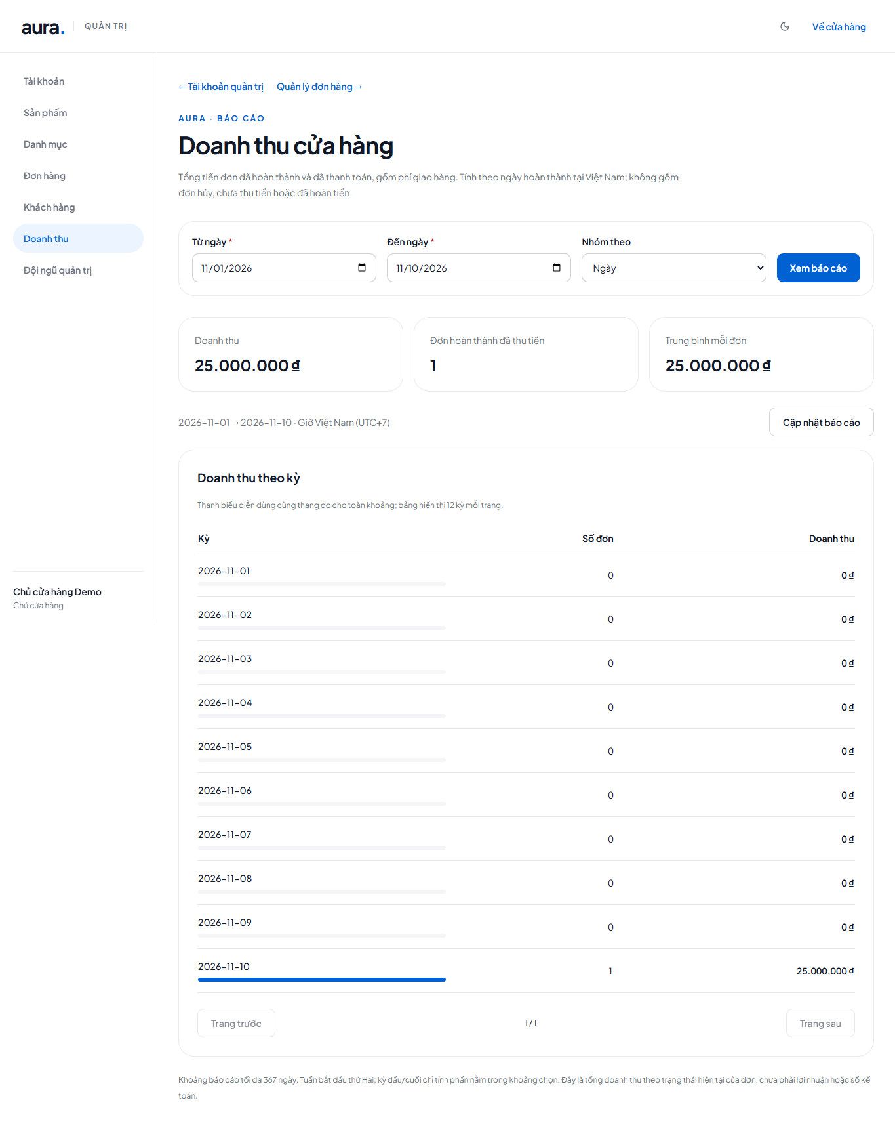
Dữ liệu trình diễn riêng
8 sản phẩm và 24 SKU
3 tài khoản theo vai trò
6 đơn với trạng thái khác nhau
25 triệu đồng doanh thu mẫu
09
Notes:
Nguồn: deploy/demo/catalog.mjs, init.mjs và docs/qa/demo/sql-verification.json. Đơn tạo bằng service. Doanh thu mẫu ở ngày 10/11/2026. Số liệu thay đổi khi thao tác hoặc PENDING hết hạn.

Slide 10
Bằng chứng kiểm thử
Bộ kiểm tra | Kết quả hiện có
Frontend | 41 kiểm thử đạt
Docker E2E | 24 nhóm đạt trên database cô lập
Bản demo | 2 kiểm thử dữ liệu và 6 kiểm tra trình duyệt
SQL demo | Tồn kho đúng, không có quyền truy cập DB chính
Test tay cuối và diễn tập bảo vệ vẫn cần nhóm xác nhận.
10
Notes:
Nguồn: docs/qa/docker-e2e/results.json, docs/qa/demo/results.json và SQL verification. 41 frontend tests và boundary đã chạy ở phiên 10/11. Không cộng các số thành tổng số ca tương đương. Chưa có biên bản test tay cuối của nhóm.

Slide 11
Môi trường chạy và giới hạn
Local chính: 127.0.0.1:4000, AuraStoreDocker
Demo: localhost:4001, AuraDemoDocker
Hosting công khai còn chờ VPS và tên miền
OAuth, email tự động và thanh toán online chưa triển khai
11
Notes:
Nguồn: compose.yaml, compose.demo.yaml, docs/LOCAL_DEMO.md. Khác hostname để cookie không dùng chung giữa hai cổng. GHCR đang là bản cũ 09/11, source local mới chưa push.

Slide 12
Kịch bản trình diễn
Tìm sản phẩm và chọn cấu hình
Đăng nhập khách hàng, đặt COD
Quản trị xử lý đơn và ghi nhận tiền
Đối chiếu tồn kho, lịch sử và báo cáo
Demo tại localhost:4001
12
Notes:
Nguồn: docs/DEMO_AND_DEFENSE.md. Trước demo chuẩn bị tài khoản bằng Show-DemoAccounts.ps1 trên máy, không chiếu mật khẩu. Đặt đơn mới nếu cần trạng thái PENDING sau 24 giờ. Nhóm tự phân vai thuyết trình và tự giải thích code.

